Slide 1
Мониторинг качества образовательного процесса
За 2014-2015
учебный год

Slide 2
Общая справка о контингенте
Контингент на 01.09.2014-2200 (бюджет)
Выбыло 172 чел;
Контингент на 30.06.2015-2200 (бюджет)
2062 (бюджет)
Зачислено 34 чел;
:
ВЫПУСК 2015 – 606 чел
585 (бюджет) + 9 дог + 12 заочное
Распределение контингента по отделениям (на 01.09.15)
Туризм – 407 чел.
Гостиничный сервис– 344 чел.
Ресторанный сервис– 760 чел.
Общеобр. подготовка– 307 чел.
Коммерции и строительства–602 чел.
л
Всего групп – 81
Text
Контингент на 01.09.2015
91 группа = 2420 чел

Slide 3
Основные причины отчислений
(за 2014-2015 уч. год)
52 чел неуспеваемость
перемена места жительства 18 чел
172 чел.
23 чел. поступление в др. ОУ
сем. обстоятельства 16 чел
трудоустройство 43 чел.
11 чел. невыход из академ. отпуска
Др. причины – 9 чел

Slide 4
Из общего числа выбывших:
№ отделения | Всегочел. | Всего%
Туризм | 20 | 6,0
Гостиничный сервис | 17 | 5,3
Ресторанный сервис | 56 | 8,7
Общеобразовательная подготовка | 30 | 10,2
Коммерции и строительства | 49 | 8,0
Всего | 172 | 7,8

Slide 5
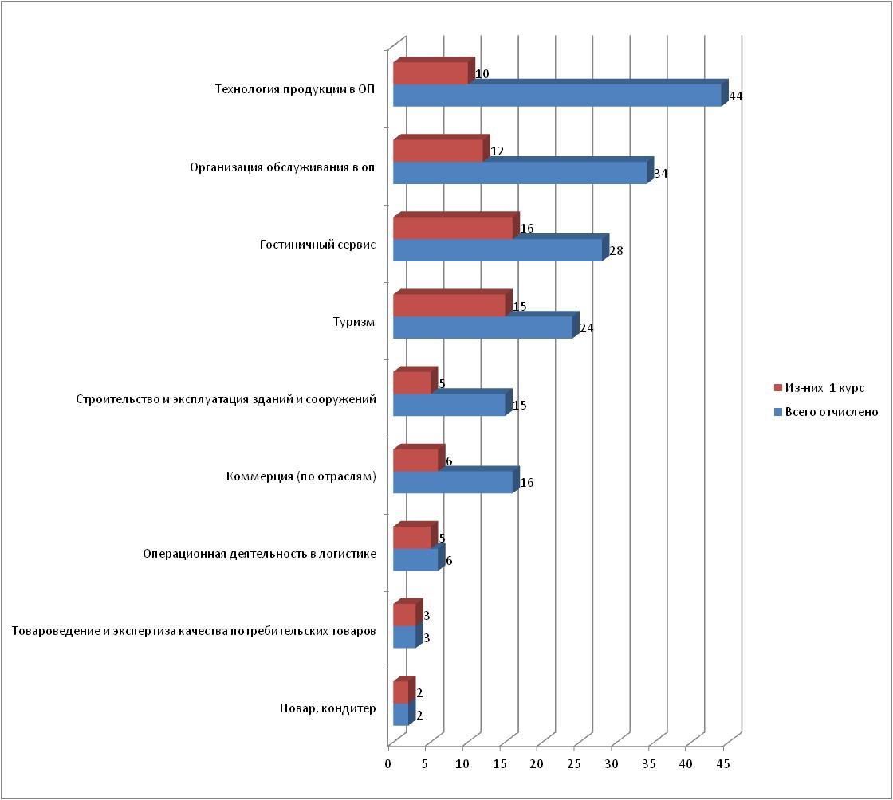
Отчисления по специальностям

Slide 6
Отчисления по группам
ТУРИЗМ
гр. 127 Игнатьева В.В. – 4 чел.
гр. 195 Евсеева Е.В. – 4 чел.
ГОСТИНИЧНЫЙ СЕРВИС
гр. 235 Балышева Е.Л. – 7 чел.
гр. 243 Дударева С.А. – 6 чел.
ОБЩЕОБР. ПОДГОТОВКА
РЕСТОРАННЫЙ СЕРВИС
КОММЕРЦИИ И СТРОИТЕЛЬСТВА
гр. 211 Пермякова Е.В.. – 2 чел.
гр. 117 Качесова О.А. – 5 чел.
гр. 217 Казакова И.В. – 4 чел.
гр. 126, 322 Стекольщикова С.В., Горелая Л.В. – 3 чел.
гр. 276,277 Аристова С.Е., Иванова И.В.– 5 чел.
гр. 248 Усачева О.В.– 8 чел.
гр. 177 Федяев Ю.В.– 7 чел.
гр. 112 Максимова Т.П. – 4 чел.
гр. 121 Букина Н.А. – 5 чел.
гр. 110 Журкова Е.Г. – 4 чел.
гр. 242 Андреева Ю.К. – 7 чел.

Slide 7
Динамика отчислений за 5 лет
2011
2012
2013
2014
226 чел;
12%
236 чел;
12%
223 чел;
10%
169 чел;
8%
Your Text
172 чел;
7,8%
Your Text
Your Text
2015

Slide 8
Динамика изменения процента отчислений
по отделениям за 4 учебных года

Slide 9

                Качество успеваемости и качество обученности по итогам года.
Notes:
Качество образования — это востребованность полученных знаний в конкретных условиях и местах их применения для достижения конкретной цели и повышения качества жизни выпускника.
При этом развитие качества образования предполагает постоянное совершенствование трех составляющих:
· образовательных результатов;
· организации образовательного процесса;
· квалификации педагогических работников.
Качественным можно считать образование, если определенные достижения имеют не только обучающиеся, но и преподаватели. Каждый участник образовательного процесса (педагог, учащиеся, родители, администрация и др.) заинтересован в обеспечении качества образования.
От чего зависит качество образования:
· от качества образовательной программы;
от качества потенциала педагогического состава, задействованного в образовательном процессе;
от качества средств образовательного процесса (материально-технической, лабораторно-экспериментальной базы, учебно-методического обеспечения, учебных кабинетов, транслируемых знаний и др.);
от качества применяемых образовательных технологий;
от качества управления образовательными системами и процессами в образовании.

Slide 10
Основные показатели успеваемости по отделениям колледжа
ОТДЕЛЕНИЕ | Распределение по отметкам (%) |  |  |  |  | Средний балл | % успеваемости | Качество знаний
 | «5» | «5,4» | «3,4,5» | Имеют н/а»
Туризма | 13 | 94 | 191 | 19 |  | 3,9 | 94% | 71,7%
Гостиничного сервиса | 18 | 105 | 162 | 17 |  | 4,2 | 95% | 72,4%
Ресторанного сервиса | 35 | 137 | 342 | 43 |  | 3,7 | 88% | 61,2%
Общеобразовательной подготовки | 1 | 62 | 225 | 0 |  | 3,7 | 100% | 58,6%
Коммерции и строительства | 61 | 139 | 243 | 24 |  | 3,9 | 96% | 60,1%
ИТОГО по ОУ : | 128 | 537 | 1163 | 103 | 3,9 |  | 95% | 71%
Notes:
Качество знаний в нашем учебном заведении составляет около 70 % при аккредитационных требованиях - не ниже 60 %.
И этот процент качества обучения мог бы быть еще ниже, Но этот показатель достигается в результате не всегда объективного выставления оценок некоторыми преподавателями. Есть отдельные дисциплины и модули по которым качество знаний составляет 90-100%.
Несмотря на это 33% обучающихся обучаются на хорошо и отлично.(из них 6% отличники). 15% обучающихся потенциальные хорошисты.
5% имеют неаттестации по итогам года.
Успеваемось 95%
Качество знаний 71

Slide 12


САМОЕ ВЫСОКОЕ КАЧЕСТВО ЗНАНИЙ ГРУПП ПО ОТДЕЛЕНИЯМ
САМОЕ НИЗКОЕ КАЧЕСТВО ЗНАНИЙ ГРУПП ПО ОТДЕЛЕНИЯМ
Коммерция и строительство гр. 131
91,8%
Коммерция и строительство гр. 243
35,6%
Ресторанный сервис гр. 147
Общеобразовательная подготовка гр. 141
88,8%
39,2%
Гостиничный сервис гр. 116
Ресторанный сервис гр. 440
85%
42,3%
Туризм
гр. 126
90,7%
Туризм гр. 321
53,5%
Общеобразовательная подготовка гр. 120
Гостиничный сервис гр. 215
71,8%
58,4%

Slide 13
Высокое качество знаний по дисциплинам
Отделение, № группы | Предмет | Средний балл по предмету | Преподаватель
Отделение Туризма, группа №226 | Физическая культура | 100 | Шило С.Е..
Гостиничного сервиса, группа №117 | МДК 02.01 Организация деятельности службы приема и выписка гостей | 100 | Сидорова Ю.Ю./ Обухович З.И.
Отделение Гостиничного сервиса, группа №210 | Иностранный язык | 100 | Сидорова Ю.Ю./ Обухович З.И.
Отделение Гостиничного сервиса, группа № 210 | МДК 01.01 Бронирование гостиничных услуг | 100 | Андреева Ю.А.
Отделение Общеобразовательной подготовки, группа №110 | Физическая культура | 100 | Котельников Е.В.
Отделение Общеобразовательной подготовки, группа №120 | Безопасность жизнедеятельности | 100 | Максимова Т.П.
Отделение Общеобразовательной подготовки, группа №120 | Обществознание | 100 | Сироткина И.А.
Отделение Общеобразовательной подготовки, группа №170 | Экономика | 100 | Орлова Н.П.
Отделение Коммерции и строительства, группа №185 | Физическая культура | 100 | Павлова А.В.

Slide 14
Низкое качество знаний по дисциплинам
Отделение, № группы | Предмет | Средний балл по предмету | Преподаватель
Отделение Общеобразовательной подготовки, группа № 110 | Русский язык | 9,7 | Кожеко О.Н.
Отделение Общеобразовательной подготовки, группа №140 | Математика | 12,9 | Назарова Л.Н.
Отделение Общеобразовательной подготовки, группа №170 | Математика | 14,8 | Назарова Л.Н.
Отделение Общеобразовательной подготовки, группа №110 | Математика | 15,4 | Малышева О.А.
Отделение Ресторанного сервиса, группа № 271 | Товароведение продовольственных товаров и продукция общественного питания | 16,0 | Максимова М.А.
Отделение Ресторанного сервиса, группа № 441 | Технология приготовления холодных и горячих десертов | 16,7 | Григорьева М.А.
Отделение Ресторанного сервиса, группа № 271 | Математика | 16,7 | Миронова Т.С.
Отделение Общеобразовательной подготовки, группа №170 | Информатика и ИКТ | 18,5 | Жукова Е.А./Павлова И.В.

Slide 15
Группы, имеющие высокий средний балл
Гр. № 380
куратор: Смирнова И.В
ср. балл 4,6
Гр. № 360
куратор: Осипова О.В.
ср. балл 4,4
Гр. № 165
куратор: Кондратьева Л.Г.
ср. балл 4,3
Гр. № 316
куратор: Обухович З.И.
ср. балл 4,3
Гр. № 311
куратор: Сидорова Ю.Ю.
ср. балл 4,3
Гр. № 117
куратор: Качесова О.А.
ср. балл 4,3
Гр. № 126
куратор: Стекольщикова С.В.
ср. балл 4,3

Slide 16
Анализ пропусков занятий обучающимися по отделениям
Отделение | Всего пропусков | Из них по неуважительной причине (прогулы)
 | кол-во | Кол-во
Туризма | 15,6% | 11,1%
Гостиничного сервиса | 19,2% | 11,5%
Ресторанного сервиса | 24,4% | 17,9%
Общеобразовательной подготовки | 16,6% | 5,0%
Отделение коммерции и строительства | 34,7% | 20,6%

Slide 17
Анализ результатов
ГИА по отделениям
«Гостиничный сервис» – 4,4
«Туризм» – 4,3
«Коммерции и строительства» – 4,3
«Ресторанный сервис» – 4,2

Slide 18
Итоги учебно-воспитательной
деятельности студентов
Наименование отделения | Получили дипломы без отличия |  | Из них получили дипломы с отличием
 | бюджет | договор | бюджет | договор
Туризм | 113 | 4 | 7
Гостиничный сервис | 108 |  | 20
Ресторанный сервис | 174 | 4 | 28
Коммерции и строительства | 116 | 1 | 19
Заочное | 12 |  | 0
ИТОГО: | 523 | 9 | 74

Slide 19

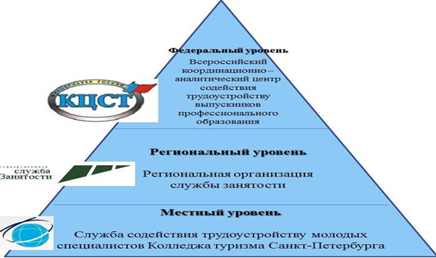
Трудоустройство выпускников
Центр содействия трудоустройству выпускников (ЦСТВ)
В соответствии с письмом Минобрнауки России от 18.01.2010 № ИК-35/03 «О создании и функционировании центров (служб) содействия трудоустройства выпускников учреждений профессионального образования», в 2010 году приказом № 581 от 30.06.2010 был создан Центр содействия трудоустройству выпускников Колледжа туризма Санкт - Петербурга.
Центр осуществляет деятельность, направленную на создание необходимых условий по содействию в трудоустройстве выпускников колледжа, их социальной адаптации к рынку труда, оказывает содействие профессиональному росту выпускников, а также укреплению авторитета и имиджа колледжа, повышению его конкурентоспособности на рынке образовательных услуг.

Slide 20
Результаты мониторинга деятельности центров (служб) содействия трудоустройству выпускников за 2011-2014 гг.
Год | по Санкт - Петербургу | по Российской Федерации
2011 | 3 | 20
2012 | 1 | 11
2013 | 1 | 22
2014 | 2
15
Notes:
По результатам ежегодного мониторинга работы центров трудоустройства ССУзов РФ, в 2014 г. из 394 участников наш колледж занял 15 место в общероссийском рейтинге и 2 место среди учреждений СПО Санкт-Петербурга, принимавших участие в мониторинге. С 2011 года наше образовательное учреждение занимает лидирующие позиции по Санкт-Петербургу в этом рейтинге (см. слайд).

Slide 21
Анализ
трудоустройства выпускников 2015 года
(Всего 585 чел. бюджет)
Трудоустроились 500 человек – 85,4%
Призваны в армию 28 человек – 4,8%
Продолжают обучение 48 человек – 8,2%
В отпуске по уходу за ребенком 9 человек – 1,6%

Slide 22
% трудоустройства выпускников за 5 лет
2011
2012
2013
2014
406чел;
49,0%
352 чел;
44,8%
389 чел;
61,6%
541 чел;
82,1%
Your Text
Your Text
500 чел;
85,4%
Your Text
2015

Slide 23
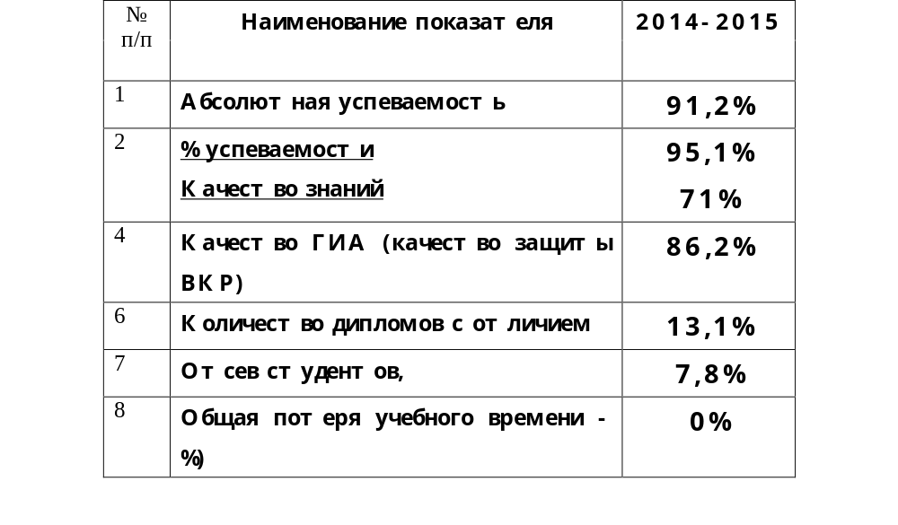
Основные показатели учебной работы за год

Slide 24
«Федеральный Интернет-экзамен в сфере профессионального образования
С марта по июнь 2015 годаКолледж принимал участие в
Инновационном проекте ФЭПО ориентированном на проведение внешней независимой оценки результатов обучения студентов в рамках требований ФГОС.
Notes:
Согласно плана учебной работы и учитывая многолетний опыт участия колледжа в проекте «Интернет - тренажеры в сфере профессионального образования», с марта по июль 2015 года в колледже проводился «Федеральный Интернет-экзамен в сфере профессионального образования (далее ФЭПО)». Инновационный проект ФЭПО ориентирован на проведение внешней независимой оценки результатов обучения студентов в рамках требований стандартов. В приказе № 112 от 18.02.15 «О подготовке и участии колледжа в «Федеральном Интернет – экзамене в сфере профессионального образования» в период с марта по июль 2015 года» был определен список участников: учебных групп и преподавателей согласно перечню дисциплин, рекомендованных НИИ мониторинга качества образования.

Slide 25
Итоги участия в проекте НИИ Мониторинга качества: «Федеральный интернет экзамен»
Наименование отделения | Кол-во преподавателей- участниковутвержденных приказом №112 от 18.02.15 | Кол-во преподавателей - участников ФЭПО, чел. | % от общего кол-ва преподавателей по отделению | Кол-во дисциплин, по которым проведен экзамен | Кол-во групп участников* (кол-во результатов)
Туризм | 14 | 10 | 71,4% | 12 | 61
Гостиничный сервис | 10 | 9 | 90% | 17 | 17
Ресторанный сервис | 15 | 7 | 46,6% | 6 | 10
Коммерции и строительства | 19 | 1 | 5% | 1 | 1
Итого: | 58 | 27 | 46,5% | 29 | 89
Notes:
Отметить высокий процент участия преподавателей и студентов отделений «Гостиничный сервис» и «Туризм» в проекте ФЭПО.
Отметить низкую исполнительную дисциплину преподавателей отделения «Коммерции и строительства». Всего 1 преподаватель принял участие в экзамене.

Slide 26
Отделение | ФИО преподавателя | Дисциплина | Группа
Гостиничный сервис | Ахмеджанова З.Т. | Менеджмент | 316
 | Долгих О.Л. | Информатика и информационно-коммуникационные технологии в профессиональной деятельности | 210
 | Казакова И.В. | Экономика организации | 115, 116
 | Казакова И.В. | Бухгалтерский учет | 216
 | Ковтун Л.В. | Правовое и документационное обеспечение профессиональной деятельности | 215
 | Ковтун Л.В. | Основы философии | 310, 311
 | Кокиева И.Г. | Информатика и информационно-коммуникационные технологии в профессиональной деятельности | 216
 | Корочкина С.А. | Психология общения | 115, 116
 | Обухович З.И. | Иностранный язык | 210
 | Сидорова Ю.Ю. | Иностранный язык | 210
 | Сушкевич В.П. | Экологические основы природопользования | 315, 316
 | Сушкевич В.П. | Безопасность жизнедеятельности | 315, 316
Туризм | Гудкова А.П. | Иностранный язык | 196
 | Гудкова А.П. | Иностранный язык | 220
 | Дмитриева М.В. | Анализ финансово-хозяйственной деятельности | 195
 | Дмитриева М.В. | Финансы, денежное обращение и кредит | 295
 | Лукина М.В. | Иностранный язык | 220
 | Петрова Г.В. | Правовое обеспечение профессиональной деятельности | 195, 196
 | Радзевич И.Д. | Психология общения | 220, 221, 222
 | Радзевич И.Д. | Психология общения | 126, 127
 | Стекольщикова С.В. | Информационно-коммуникационные технологии в профессиональной деятельности | 126
 | Стекольщикова С.В. | Документационное обеспечение управления | 196
 | Улыбина Е.Л. | Информационно-коммуникационные технологии в профессиональной деятельности | 220, 221
 | Улыбина Е.Л. | Информационные технологии в профессиональной деятельности | 195, 196
 | Улыбина Е.Л. | Информационно-коммуникационные технологии в профессиональной деятельности | 220, 221, 222
 | Улыбина Е.Л. | Информационно-коммуникационные технологии в профессиональной деятельности | 127
 | Улыбина Е.Л. | Информационные технологии в профессиональной деятельности | 195
 | Хмелевская Т.В. | Иностранный язык | 196
 | Яковлев И.П. | Менеджмент | 196
 | Яковлев И.П. | Безопасность жизнедеятельности | 295
 | Янцен Ю.Б. | Статистика | 196
Коммерции | Образцова Н.В. | Инженерная графика | 165
Ресторанный сервис | Жбакина Т.Ф. | Информационно-коммуникационные технологии в профессиональной деятельности | 276
 | Захарова Е.В. | Безопасность жизнедеятельности | 348
 | Ларионова Н.М. | Безопасность жизнедеятельности | 177
 | Морохина В.И. | Экономика организации | 277
 | Чернова Л.А. | Бухгалтерский учет | 370
 | Чернова Л.А. | Экономика организации | 370
Notes:
Если рассматривать организацию образовательного процесса на уровне ОУ, то она сводится к обеспечению этой деятельности учебным планом, расписанием , и контролю за процессом обучения на занятиях .А качество знаний формируется непосредственно на уроке и определяется целостностью структуры урока, эффективностью использованных приемов и педагогических технологий, рациональной системой оценки знаний обучающихся, неуклонным соблюдением единых педагогических требований к их дисциплинированности.
· Что преподаватель, мастер производственного обучения – главный источник качества обучения, развития и воспитания учащегося. Несмотря на то, что повышение качества образования зависит от многих факторов, именно повышение компетентности, профессионализма преподавателя - одно из важнейших условий повышения качества образования.
Качество образования зависит не только от качества образовательной программы, но и · от качества потенциала педагогического состава, задействованного в образовательном процессе; Поэтому хотелось бы обратить Ваше внимание на преподавателей не имеющих квалификационной категории.

Slide 27
Список педагогических работников подлежащих аттестации
№ п/п | Фамилия имя, отчество | должность | стаж работы
1 | Андреева Ирина Геннадьевна | социальный педагог | 05.11.2014
2 | Бабина Светлана Валерьевна. | преподаватель | 08.09.2014
3 | Барышникова Ирина Евгеньевна | преподаватель | 26.01.2015
4 | Вожегова Раиса Теодоровна | педагог-организатор | 02.09.2013
5 | Гудкова Анна Петровна | преподаватель | 01.09.2014
6 | Долгих Ольга Леонидовна | преподаватель | 01.09.2014
7 | Дронь Светлана Евгеньевна | мастер п/о
8 | Кагадеева Полина Андреевна | преподаватель | 01.10.2013г.
9 | Кондратьева Людмила Георгиевна | преподаватель | канд. с 2009г.
10 | Липнина Ирина Алексеевна | преподаватель | 09.09.2013
11 | Лопатина Мария Геннадьевна | преподаватель | 10.08.2009
12 | Любецкая Светлана Витальевна | преподаватель | с 2000г.

Slide 28
Список педагогических работников подлежащих аттестации
№ п/п | Фамилия имя, отчество | должность | стаж работы
14 | Миронова Татьяна Сергеевна | преподаватель | 27.10.2014
15 | Михолажина Татьяна Анатольевна | преподаватель | 01.09.2014
16 | Разумкин Павел Иванович | преподаватель | 01.09.2014
17 | Симон Юлия Анатольевна | преподаватель | 01.09.2014
18 | Сироткина Ираида Александровна. | преподаватель | 03.09.2014
19 | Смирнова Вера Николаева | преподаватель | 22.09.2014 мол.спец.
20 | Усова Анастасия Юрьевна | преподаватель | 01.09.2014
21 | Федяев Юрий Владимирович | преподаватель
22 | Цитцер Мария Сергеевна | преподаватель | 01.09.2014г.
23 | Цуканова Софья Николаевна | преподаватель | 03.12.2012
24 | Черепнин Валерий Иванович | преподаватель | канд. 2013г.

Slide 29
1
Задачи и направление работы на 2015-2016 учебный год
Усилить контроль за системой диагностики качества знаний и умений обучающихся по отделениям колледжа.
Проводить мониторинг деятельности преподавателей, эффективностью преподавания учебных дисциплин, модулей.
Продолжить работу над формированием фондов оценочных средств.
Принять участие в проекте «Федеральный интернет-экзамен».
Notes:
Качество образования “задает” качество жизни человека и общества.
И наша с вами задача – и совместно, и каждому - искать пути повышения качества образования,
ведь качество образования это – итог деятельности колледжа, то есть нашей с вами работы.

Slide 30
“Образование – величайшее из земных благ, если оно наивысшего качества. В противном случае оно совершенно бесполезно”
Р. Киплинг

